Slide 1
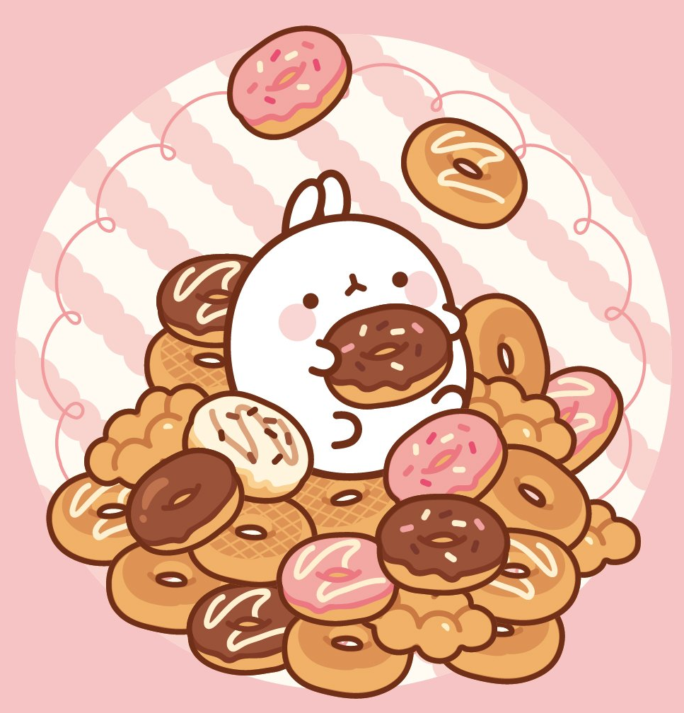
도넛 먹는 몰랑이
김 유 진

Slide 2
목 차
1. 컨셉 및 스토리 소개
2. 캐릭터 소개(동작 예시)
3. 스토리보드(와이어프레임, ui)
4. 시안 디자인
5. 최종 시안 안내(QR코드-모바일)

Slide 3
화면 구성(참고)
-컨셉(캐릭터)
-인트로 화면
-게임설명(배경스토리안내)화면
-게임실행대기화면(카운트다운)구성
-게임화면구성
-게임종료화면

Slide 4
1. 컨셉 및 스토리 소개
배경 스토리
-갑자기 배고파진 몰랑이가 간식을 떠올려보지만 집 냉장고에 먹을 것도 없고, 돈도 없다. 길을 가던 몰랑이에게 갑자기 도넛가게주인이 기계가 고장났다며 기계 안에 잘못 들어간 물건을 분리해주면 몰랑이에게 마음껏 도넛을 먹어도 된다고 제안하는데…!
-고장난 도넛기계에선 도넛 말고도 먹을 수 없는 다른 무언가가 튀어나온다.물건은 먹을 수 없으니 저 멀리 던져버리고, 도넛만 먹어야 한다.

Slide 5

2. 캐릭터 소개
몰랑(Molang)
-윤혜지 작가의 인기캐릭터
-작가의 설명
몰랑(or 몰랑이):빈둥빈둥 놀기만 좋아하고 몸을 많이 움직이는 것을 싫어해요.하지만 맛있는 음식과 달콤한 간식을 찾아다니는 데에 열중해서 살만 통통하게 오른 토끼.
-컨셉을 그대로 유지하여 게임에 적용

Slide 6
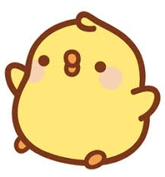
2. 캐릭터 소개
피우피우(piupiu)
-윤혜지 작가의 인기캐릭터
-작가의 설명
피우피우: 몰랑에 나오는 캐릭터.할 줄 아는 말이 그들 만의 외계어 밖에 없다. 그리고 병아리가 아니라 아기새!!!
-컨셉을 그대로 유지하여 게임에 적용

Slide 7
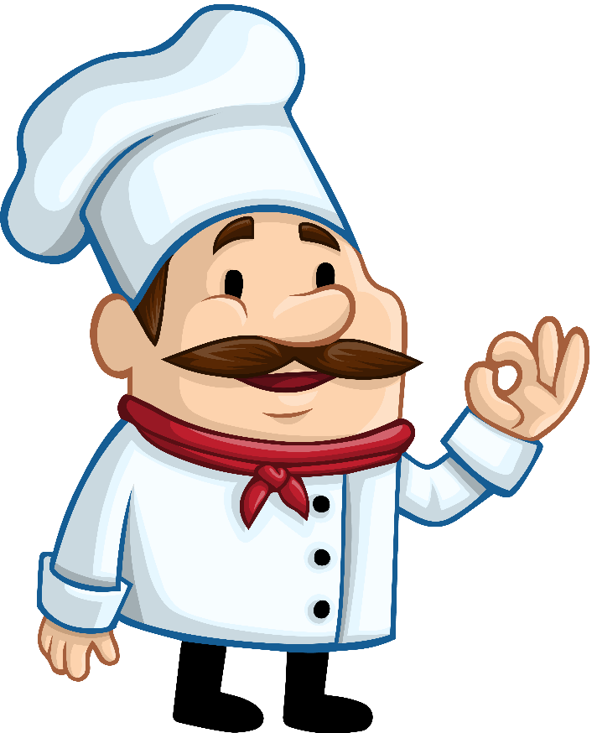
2. 캐릭터 소개
도넛가게 주인
-인정 많고, 도넛만들기를 좋아하는 가게주인 아저씨. 도넛을 정말 정말 잘 만들지만 덜렁이는 성격이 문제.
이번에도 허둥대다가 그만 실수로 도넛 기계에 들어가선 안 될 물건들이 들어가고 마는데…
그래서 몰랑이에게 도넛기계에서 물건을 빼내주면 도넛을 모두 먹어도 좋다는 제안을 한다.

Slide 8
3. 스토리보드

Slide 9
4. 시안 디자인

Slide 10
5. 최종 시안 (QR코드)

